Slide 1
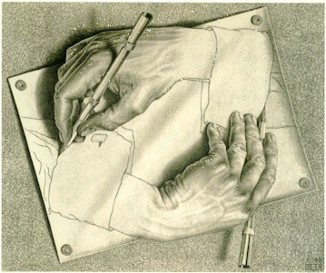
ALGORÍTMICA
Capítulo 1: La Eficiencia de los Algoritmos
Tema 3: Resolución de Recurrencias Asintóticas
Metodologías de demostración. Inducción
Resolución de recurrencias con función característica
Ecuaciones homogéneas
Ecuaciones no homogéneas
Cambio de variable
Transformaciones del rango
M.C. Escher, Drawings Hands, 1948

Slide 2
Metodologías de demostración
Demostración por Contradicción
  Suponemos que un resultado (teorema) es falso. Demostramos que esta hipótesis implica que una propiedad que sabemos que es cierta, es falsa. Se concluye entonces que la hipótesis original es verdadera
Demostración mediante un Contraejemplo
  Se trata de usar un ejemplo concreto para demostrar que una propiedad no se verifica siempre
Inducción Matemática
  Se demuestra un caso base , se supone que la hipótesis que queremos demostrar es cierta hasta k, y entonces se demuestra que es cierta para k+1

Slide 3
Motivación
Las ecuaciones recurrentes son frecuentes en Teoría de Algoritmos
La inducción se usa en las demostraciones matemáticas asociadas a algoritmos recursivos
  e.g. quicksort, búsqueda binaria
También se usa para obtener estimaciones de los tiempos de ejecución
  A partir de los tamaños de los datos input data
    e.g. El tiempo crece linealmente con el número de datos que se procesan
    e.g. Tiempos basados en las veces que se ejecuta un lazo

Slide 4
El método inductivo
La inducción se usa para resolver problemas como:
  ¿Es cierto S(n) para todos los valores de n?
    generalmente para todo n ≥ 0 o todo n ≥ 1
Ejemplo:
  Sea S(n) "n² + 1 > 0"
  Es cierto S(n) para todo n ≥ 1?
S(n) puede ser mucho mas complicado, por ejemplo un programa que se tenga que ejecutar para un valor n

Slide 5
El método inductivo
¿Cómo demostramos la veracidad o falsedad de S(n)?
Una forma sería hacer la demostración para cada valor de n:
  ¿Es S(1) cierto?
  ¿Es S(2) cierto?
  ...
  ¿Es S(10,000) cierto?
  ... ¡¡¡El método de la fuerza bruta!!!
No es muy práctico

Slide 6
El método inductivo
La inducción es una técnica para demostrar rápidamente la veracidad o falsedad de S(n) para todo n
  Sólo hay que hacer dos cosas
Primero demostrar que S(1) es cierto
Segundo, suponer que S(n) es cierto, y usarlo para probar que S(n+1) es cierto
Entonces S(n) es cierto para todo n ≥ 1.

Slide 7
Ejemplo
Demostrar que S(n): "n² + 1 > 0" ∀n ≥ 1
Primero probamos que S(1) es verdadero
S(1) = 1² + 1 = 2, que es > 0
  Así S(1) es verdadero
Ahora probamos que S(n+1) es cierto, dado que S(n) lo es
Si S(n) es cierto, entonces n²+1 > 0, luego
  S(n+1) = (n+1)² + 1 = n² + 2n + 1 +1 = (n² + 1) + 2n + 1
  Cómo n² + 1 > 0, entonces (n² + 1) + 2n + 1 > 0
  así S(n+1) es cierto, dado que S(n) lo era
  Por tanto S(n) --> S(n+1)

Slide 8
La Inducción mas formalmente
Tres hechos:
  1. Hay que demostrar una propiedad S(n)
    La propiedad debe estar planteada sobre un valor entero n
  2. Una base para la demostración.
    Esta es la propiedad S(b) para algún entero. A menudo b = 0, 1.
  3. Una etapa inductiva para la demostración.
  Probamos la sentencia:
  “S(n) --> S(n+1)” ∀n .
A S(n) se le suele llamar Hipótesis de Inducción
  Se concluye que S(n) es cierto para todo n ≥ b
    S(n) podría no ser cierto para algún < b

Slide 9
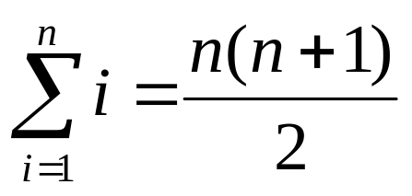
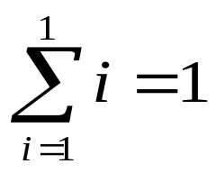
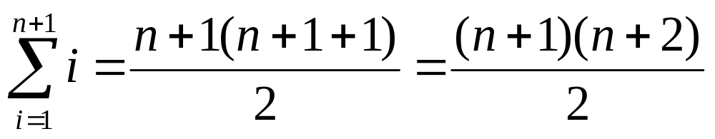
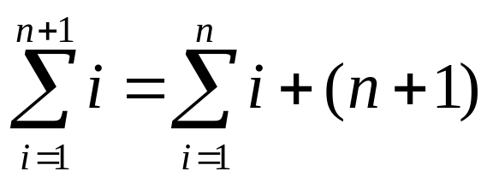
Ejemplo 1
Demostrar S(n): ∀n ≥ 1
  e.g. 1+2+3+4 = (4*5)/2 = 10
Base. S(1), n = 1 1 = (1*2)/2
Inducción. Suponemos que S(n) es cierto.
Demostramos S(n+1), es decir:

Slide 10
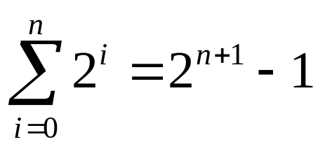
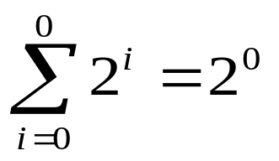
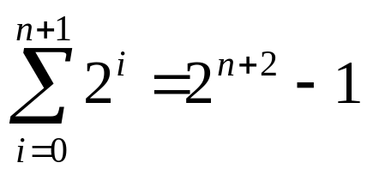
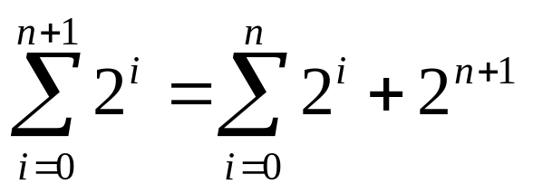
Ejemplo 2
Probar S(n): ∀n ≥ 0
  e.g. 1+2+4+8 = 16-1
Base. S(0), n = 0 2⁰ = 2¹ -1
Inducción. Suponemos S(n) cierta, y probamos
S(n+1), que es:

Slide 11
Ejemplo 3
Demostrar S(n): n! ≥ 2^{n-1} ∀n ≥ 1
  e.g. 5! ≥ 2⁴, o lo que es lo mismo 120 ≥ 16
Base. S(1), n = 1: 1! ≥ 2⁰
asi tenemos 1 ≥ 1
Inducción. Suponemos S(n) cierta y probamos
S(n+1), es decir: (n+1)! ≥ 2^{(n+1)-1} ≥ 2^{n}
(n+1)! = n! * (n+1)

Slide 12
Inducción parcial constructiva
Supongamos la hipótesis (parcialmente especificada) de que cualquier entero ≥ 24 puede escribirse como 5a+7b para enteros no negativos a y b.
La idea es aplicar el método inductivo y a lo largo de las demostraciones que hay que realizar, reunir información sobre a y b como para que se verifique la hipótesis inicial

Slide 13
Inducción parcial constructiva: Ejemplo
Sea la función f: N → N definida por la siguiente recurrencia,
f(n) = 0 si n = 0
= n + f(n-1) en otro caso
está claro que f (n) = Σ_{i=0..n} i.
Supongamos que no sabemos que f(n) vale n(n+1)/2, pero que estamos buscando una formula como esa. Obviamente,
f(n) = Σ_{i=0..n} i ≤ Σ_{i=0..n} n = n²,
y por tanto f(n) es O(n²).
Esto sugiere que formulemos la hipótesis de que f(n) podría ser un polinomio cuadrático.
Ensayaremos la hipótesis de inducción parcialmente especificada HI(n) de acuerdo con la cual f(n) = an² + bn + c.
Esta hipótesis es parcial en el sentido de que a, b, y c no son aún conocidos.

Slide 14
Inducción parcial constructiva: Ejemplo
Supongamos que HI(n-1) es cierta para algun n >1, sabemos que,
f(n) = n+f(n-1) = n + a(n-1)² +b(n-1) + c =
= an² + (1+b-2a)n + (a-b+c)
Para concluir HI(n), tiene que darse que
f(n) = an² +bn + c
Igualando los coeficientes de cada potencia de n,
1 + b - 2a = b
a - b + c = c.
Asi a = b = 1/2, estando el valor de c aún no restringido.
Por tanto, HI(n): f(n) = n²/2 + n/2 + c.

Slide 15
Inducción parcial constructiva: Ejemplo
Acabamos de demostrar que si HI(n-1) es cierta para algún n > 1, entonces también lo es HI(n).
Queda por establecer la veracidad de HI(0) para concluir que HI(n) es cierta para cualquier entero n.
Pero HI(0) dice que
f(0) = a0 + b0 + c = c.
Sabiendo que f(0) = 0, concluimos que
c = 0
y que
f(n) = n²/2 + n/2
es cierto para cualquier entero n.

Slide 16
Resolucion de recurrencias
Método de la función característica
  Recurrencias homogéneas
  a₀ t_{n} + a₁ t_{n-1} + ... + a_{k} t_{n-k} = 0
  Los t_{i} son los valores que buscamos. La recurrencia es lineal porque no contiene términos de la forma t_{i} t_{i+1} , t_{i}² ,
  Los coeficientes a_{i} son constantes, y
  La recurrencia es homogénea porque la combinación lineal de los t_{i} es igual a cero.
La intuición nos sugiere intentar una solución de la forma
t_{n} = x^{n}
donde x^{n} es una constante aún desconocida

Slide 17
Recurrencias homogéneas
Si ensayamos esa solución, obtenemos,
a₀x^{n} + a₁x^{n-1} + ... + a_{k}x^{n-k} = 0
Esta ecuación se satisface si x = 0, o en caso contrario si
a₀x^{k} + a₁x^{k-1} + ... + a_{k} = 0
Esta ecuación de grado k en x es la que se llama la ecuación característica de la recurrencia.
Si las k raíces de esta ecuación, r₁,...,r_{k}, son todas distintas (¡podrían ser números complejos!), entonces
t_{n} = Σ_{i=1..n} c_{i}r_{i}^{n}
es una solución de la recurrencia, donde las k constantes c_{i} se determinan mediante condiciones iniciales. (Necesitamos exactamente k condiciones iniciales para determinar los valores de esas k constantes).

Slide 18
Ejemplo
t_{n}- 3t_{n-1}- 4t_{n-2} = 0, t₀ = 0, t₁ = 1.
Ecuación característica,
x² - 3x - 4 = 0
Raíces: -1 y 4. Por tanto, la solución general tiene la forma,
t_{n} = c₁ (-1)^{n} + c₂ 4^{n}
El uso de las condiciones iniciales produce,
c₁ + c₂ = 0, n = 0
-c₁ + 4c₂ = 1, n = 1
c₁ = -1/5 y c₂ = 1/5, obteniendo finalmente,
t_{n} = (1/5)[4^{n} - (-1)^{n}]

Slide 19
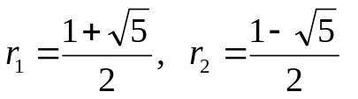
Ejemplo
t_{n}= t_{n-1}+t_{n-2}, n ≥ 2, t₀=0 y t₁= 1.
Esta recurrencia se corresponde con el algoritmo para calcular el termino general de la sucesion de Fibonacci
Puede escribirse como
t_{n} - t_{n-1} - t_{n-2} = 0
Ecuacion característica: x² - x - 1 = 0
Obtenemos,
t_{n} = (1/√5)(r₁^{n} - r₂^{n})
Es fácil demostrar que este es el mismo resultado que el obtenido por De Moivre, con su formula para calcular números de la sucesión de Fibonacci

Slide 20
Recurrencias homogéneas
Las raíces de la ecuación característica no son distintas.
Sea p(x) = a₀x^{k} + a₁x^{k-1} + ... + a_{k} y r una raíz múltiple. Para cualquier valor n ≥k, consideramos el polinomio,
h(x) = x[x^{n-k}p(x)]' = a₀nx^{n} + a₁(n-1)x^{n-1} +...+ a_{k}(n-k)x^{n-k}
Sea q(x) el polinomio tal que p(x) = (x-r)²q(x).
Entonces,
h(x) = x[(x-r)²x^{n-k}q(x)]' = x[2(x-r)x^{n-k}q(x) + (x-r)²[x^{n-k}q(x)]']
Como h(r) = 0, se demuestra que,
a₀nr^{n} + a₁(n-1)r^{n-1} +...+ a_{k}(n-k)r^{n-k}
es decir, t = nr^{n} es también una solución

Slide 21
Recurrencias homogéneas
Mas generalmente, si m es la multiplicidad de la raíz r, entonces
t₁ = r , t₂ = nr^{n}, t₃ = n²r^{n} ,..., t_{m} = n^{m-1}r^{n}
son todas las posibles soluciones de la ecuación.
La solución general es una combinación lineal de estos términos y de los términos contribuidos por otras raíces de la ecuación característica.
Así, de nuevo hay k constantes a determinar por las condiciones iniciales

Slide 22
Ejemplo
t_{n} = 5t_{n-1}- 8t_{n-2} + 4t_{n-3}, n≥3, t₀=0, t₁=1 y t₂=2.
Esta recurrencia puede escribirse,
t_{n} - 5 t_{n-1} + 8 t_{n-2} - 4 t_{n-3} = 0
Característica: x³ - 5x² + 8x - 4 = 0 ⇔ (x-1)(x-2)² = 0
Raíces: 1 (simple) y 2 (doble).
Por tanto, la solución general es t_{n} = c₁1^{n} + c₂2^{n} + c₃n2^{n} .
Las condiciones iniciales dan,
c₁ + c₂ = 0, n = 0
c₁ + 2c₂ + 2 c₃ = 1, n = 1
c₁ + 4c₂ + 8 c₃ = 2, n = 2
Asi, c₁ = -2, c₂ = 2, c₃ = -(1/2) y t_{n} = 2^{n+1}- n2^{n-1}- 2.

Slide 23
Recurrencias no homogéneas
a₀t_{n} + a₁t_{n-1}+...+ a_{k}t_{n-k} = b^{n}p(n)
El primer miembro es lo mismo que el de las homogéneas, pero en el segundo tenemos b^{n}p(n), donde
  b es una constante, y
  p(n) es un polinomio en n de grado d.
Por ejemplo, la recurrencia podría ser,
t_{n} - 2t_{n-1} = 3^{n}
en cuyo caso b = 3 y p(n) = 1 es un polinomio de grado cero

Slide 24
Recurrencias no homogéneas
a₀t_{n} + a₁t_{n-1}+...+ a_{k}t_{n-k} = b^{n}p(n)
La ecuación característica que le corresponde se organiza como
(Ecuación característica de la homogénea)(x-b)^{d+1} = 0
(a₀x^{k} + a₁x^{k-1} + ... + a_{k} )(x-b)^{d+1} = 0
y se resuelve como en el caso de las homogéneas
Si t_{n} - 2t_{n-1} = 3^{n} entonces (x-2)(x-3) = 0
Se aplican las mismas normas para raíces simples o múltiples que en el caso anterior

Slide 25
Ejemplo
t_{n} - 2t_{n-1} = (n+5) 3^{n}
Ecuación característica
(x-2)(x-3)² = 0
Y por tanto la solución es
t_{n} = c₁2^{n} + c₂3^{n} + c₃n3^{n}
Las constantes solo son utiles para conocer la solución con exactitud, pero no de cara a saber el orden del algoritmo del que proviene la recurrencia que estamos resolviendo
Lo normal es conocer las condiciones iniciales a partir de datos experimentales

Slide 26
Ejemplo: Las Torres de Hanoi
Según Edouard Lucas (1842-1891), en el Gran Templo de Benarés, bajo el domo que marca el centro del mundo, descansa un plato de bronce en el que están fijas tres agujas de diamante.
En una de estas agujas un dios colocó 64 discos de oro, el disco más largo descansa sobre el plato y sobre éste está uno más pequeño y así sucesivamente hasta la punta.
Día y noche los monjes pasan los discos de una aguja a otra, de acuerdo a fijas e inmutables leyes que requieren
  que el sacerdote de turno no mueva mas que un disco a la vez, y
  que el disco se coloque en un aguja de tal forma que no haya un disco más pequeño bajo éste.
Cuando los 64 discos hayan sido transferidos de la aguja donde el dios los colocó a una de las otras, los brahmanes se convertirán en polvo, y con un trueno el mundo conocido desaparecerá.

Slide 27
Ejemplo: Las Torres de Hanoi
Problema: trasladar todos los aros de la barra A a la B.
Torre A
Torre B
Torre C
Aros
t_{n} = 2t_{n-1} + 1, n ≥1, con t₀ = 0 ⇒ t_{n} = c₁1^{n} +c₂2^{n}

Slide 28
Ejemplo
t_{n} = 2t_{n-1} + n
Puede reescribirse como t_{n} - 2t_{n-1} = n
b = 1 y p(n) = n un polinomio de grado 1.
Ecuación característica: (x-2)(x-1)² = 0
Raíces 2 (con multiplicidad 1) y 1 (con multiplicidad 2).
Solución general: t_{n} = c₁ 2^{n} + c₂ 1^{n} + c₃ n1^{n}
En el problema buscamos una solución para la que t_{n} ≥ 0 para cualquier n. Si esto es así podemos concluir inmediatamente que t_{n} debe ser O(2^{n} ).

Slide 29
Generalización
Sea
a₀ t_{n} + a₁ t_{n-1} + ... + a_{k} t_{n-k} = b₁^{n}p₁(n) + b₂^{n}p₂(n) +...
donde las b_{i} son constantes distintas y los p_{i} (n) son polinomios en n de grado d_{i} respectivamente.
Basta escribir la ecuación característica,
(a₀x^{k} + a₁x^{k-1} + ... + a_{k} )(x-b₁)^{d1+1} (x-b₂)^{d2+1} = 0
Por ejemplo t_{n} = 2t_{n-1} + n + 2^{n}, n ≥1, con t₀ = 0.
b₁ = 1, p₁ (n) = n, b₂ = 2, p₂ (n) = 1.
Ecuación caracteristíca: (x-2)(x-1)² (x-2) = 0,
Solución general: t_{n} = c₁ 1^{n} + c₂ n1^{n} + c₃ 2^{n} + c₄ n2^{n}

Slide 30
Cambio de variable
Calcular el orden de T(n) si n es potencia de 2, y
T(n) = 4T(n/2) + n, n > 1
Reemplazamos n por 2^{k} (de modo que k = lg n) para obtener T(2^{k}) = 4T(2^{k-1} ) + 2^{k} . Esto puede escribirse,
t_{k} = 4t_{k-1} + 2^{k}
si t_{k} = T(2^{k}) = T(n).
La ecuación característica es (x-4)(x-2) = 0
y entonces t_{k} = c₁ 4^{k} + c₂ 2^{k} .
Poniendo n en lugar de k, tenemos T(n) = c₁ n² + c₂ n
y T(n) está por tanto es O(n² /n es una potencia de 2)

Slide 31
Cambio de variable
Encontrar el orden de T(n) si n es una potencia de 2 y
T(n) = 4T(n/2) + n² , n > 1
Obtenemos sucesivamente
T(2^{k}) = 4T(2^{k-1}) + 4^{k}, y
t_{k} = 4t_{k-1} + 4^{k}
Ecuación característica: (x-4)² = 0, y así
t_{k} = c₁ 4^{k} + c₂ k4^{k}, T(n) = c₁n² + c₂n²lgn
y (n) es O(n²log n / n es potencia de 2).

Slide 32
Cambio de variable
Calcular el orden de T(n) si n es una potencia de 2
T(n) = 2T(n/2) + nlg n, n > 1
Obtenemos
T(2^{k} ) = 2T(2^{k-1}) + k2^{k}
t_{k} = 2t_{k-1} + k2^{k}
La ecuación característica es (x-2)³ = 0, y así,
t_{k} = c₁ 2^{k} + c₂ k2^{k}+ c₃ k²2^{k}
T(n) = c₁ n + c₂ nlg n + c₃ nlg²n
Así T(n) es O(nlog²n / n es potencia de 2).

Slide 33
Cambio de variable
Calcular el orden de T(n) si n es potencia de 2 y T(n) = 3T(n/2) + cn (c es constante, n ≥ 1).
Obtenemos sucesivamente,
T(2^{k} ) = 3T(2^{k-1}) + c2^{k}
t_{k} = 3t_{k-1} + c2^{k}
Ecuación característica: (x-3)(x-2) = 0, y así,
t_{k} = c₁ 3^{k} + c₂ 2^{k}
T(n) = c₁ 3^{lgn} + c₂ n
y como a^{lg b} = b^{lg a}, T(n) = c₁ n^{lg3} + c₂ n
y finalmente T(n) es O(n^{lg3} / n es potencia de 2).

Slide 34
Transformaciones del rango
T(n) = nT²(n/2), n > 1 , T(1) = 6 y n potencia de 2.
Cambiamos la variable: t_{k} = T(2^{k}), y así
t_{k} = 2^{k} t²_{k-1} , k > 0; t₀ = 6.
Esta recurrencia no es lineal, y uno de los coeficientes no es constante.
Para transformar el rango, creamos una nueva recurrencia tomando V_{k} = lg t_{k} , lo que da,
V_{k} = k + 2 V_{k-1} , k > 0; V₀ = lg 6.
Ecuación característica: (x-2)(x-1)² = 0 y así,
V_{k} = c₁ 2^{k} + c₂ 1^{k}+ c₃ k1^{k}

